Slide 1
ПРОЕКТ
Тема: «Сайт-портфолио» специальности 09.02.07 Информационные системы и программирование
Частное образовательное учреждение высшего образования
«Международный Институт Дизайна и Сервиса»
(ЧОУВО МИДиС)
Кафедра математики и информатики
Выполнил:
студент 2 курса П-28 группы
Фамилия И.О.
Проверил:
Хаятова Л.Р.
Челябинск 2023

Slide 2
Цель - … (начинается с существительного)
Задачи:
…; (начинаются с глагола)
…;
….

Slide 3
Описать какие использовали технологии, программы, плагины, сервисы и пр.

Slide 4
Цветной макет сайта из Figma
(скрин декстоп и для мобильной версии
+ссылка на него в виде кнопки, чтоб в браузере посмотреть)

Slide 5
Результаты валидатора (html, css) скрин

Slide 6
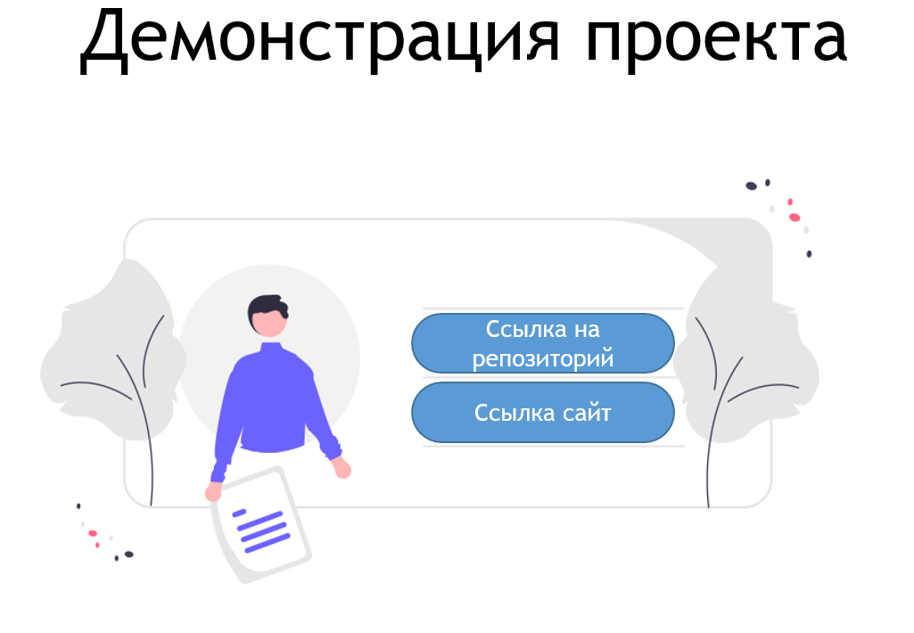
Демонстрация своего проекта с пояснением в браузере
Ссылка в виде кнопки на репозиторий проекта в GitHub
Ссылка в виде кнопки на страницу Вашего сайта в интернете
Например:

Slide 7
Вывод
Только картинка.
Вывод проговариваете устно

